Slide 2
Η ΔΥΝΑΜΗ ΚΑΙ ΤΑ ΧΑΡΑΚΤΗΡΙΣΤΙΚΑ ΤΗΣ - ΕΙΔΗ ΔΥΝΑΜΕΩΝ
Η δύναμη χαρακτηρίζεται σαν το αίτιο, το οποίο προκαλεί τη μεταβολή της κινητικής κατάστασης των σωμάτων.
Η δύναμη είναι μέγεθος διανυσματικό

Slide 3
Το σημείο εφαρμογής είναι το σημείο (Ο) στο οποίο η δύναμη ενεργεί, δηλαδή το σημείο του σώματος, στο οποίο συγκεντρώνεται η επίδρασή της
Τη διεύθυνση ή το φορέα, που διέρχεται από το σημείο εφαρμογής της δύναμης και συμπίπτει με την ευθεία, κατά την οποία τείνει να κινηθεί το σώμα π.χ. η χχ
Οι δυνάμεις, με βάση τα χαρακτηριστικά τους, διακρίνονται

Slide 4
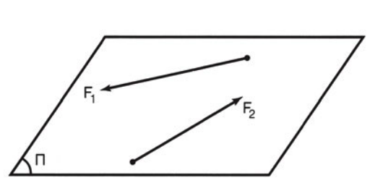
Οι δυνάμεις, με βάση τα χαρακτηριστικά τους, διακρίνονται
Ομοεπίπεδες: αυτές δηλ. που βρίσκονται στο ίδιο επίπεδο

Slide 5
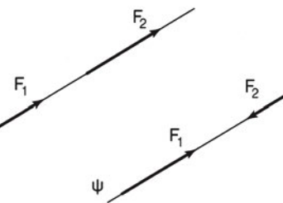
Οι δυνάμεις, με βάση τα χαρακτηριστικά τους, διακρίνονται
Ομοευθειακές ή συγγραμικές: δηλ. οι δυνάμεις που έχουν την ίδια διεύθυνση

Slide 6
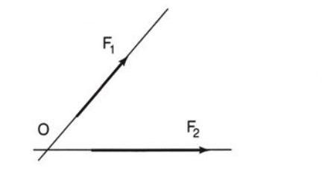
Οι δυνάμεις, με βάση τα χαρακτηριστικά τους, διακρίνονται
Συντρέχουσες. αυτές οι δυνάμεις, των οποίων οι διευθύνσεις τέμνονται σε ένα σημείο.

Slide 7
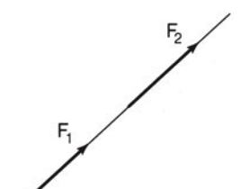
Οι δυνάμεις, με βάση τα χαρακτηριστικά τους, διακρίνονται
Ομόφορες. δηλ. οι δυνάμεις που έχουν την ίδια φορά.

Slide 8
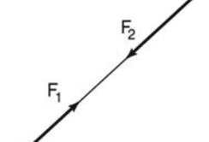
Οι δυνάμεις, με βάση τα χαρακτηριστικά τους, διακρίνονται
Αντίφορες. δηλ. οι δυνάμεις που έχουν αντίθετη φορά

Slide 9
ΣΥΝΙΣΤΑΜΕΝΗ ΔΥΝΑΜΗ
Συνισταμένη ενός συστήματος δυνάμεων που ενεργούν σε ένα σώμα, είναι η δύναμη, που μπορεί να αντικαταστήσει το σύστημα, του οποίου οι δυνάμεις που το αποτελούν, ονομάζονται στην περίπτωση αυτή, συνιστώσες

Slide 10
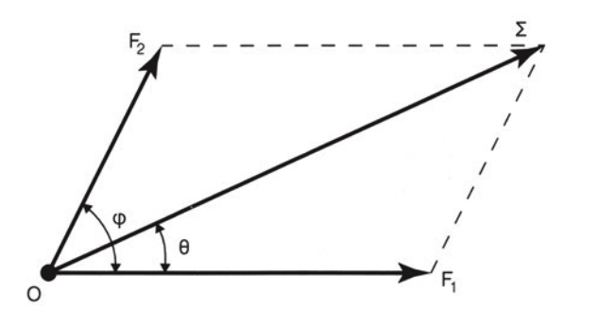
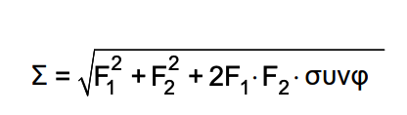
το παραλληλόγραμμο των δυνάμεων
Η συνισταμένη δύο δυνάμεων F1 και F2, που ενεργούν στο ίδιο σημείο Ο ενός σώματος και σχηματίζουν γωνία φ, είναι η διαγώνιος του παραλληλογράμμου με πλευρές F1 και F2 που έχει το ίδιο σημείο εφαρμογής με τις συνιστώσες

Slide 11
Οι δυνάμεις F1 = 60 Ν και F2 = 70Ν ενεργούν υπό γωνία 60°. Να προσδιοριστεί η συνισταμένη

Slide 12
Η ισορροπία των δυνάμεων
Δύο δυνάμεις βρίσκονται σε ισορροπία, όταν έχουν το ίδιο μέτρο, είναι συγγραμμικές και αντίφορες.

Slide 13
Μετακίνηση δύναμης στη διεύθυνσή της
Η δράση ενός συστήματος δυνάμεων σε ένα σώμα δεν μεταβάλλεται, αν προστεθεί ή αφαιρεθεί από αυτό, ένα άλλο σύστημα δυνάμεων, που βρίσκεται σε ισορροπία
Η δύναμη που ασκείται στα στερεά σώματα, μπορεί να μετατοπιστεί πάνω στο φορέα της, δηλαδή είναι ένα ολισθαίνον διάνυσμα.

Slide 14
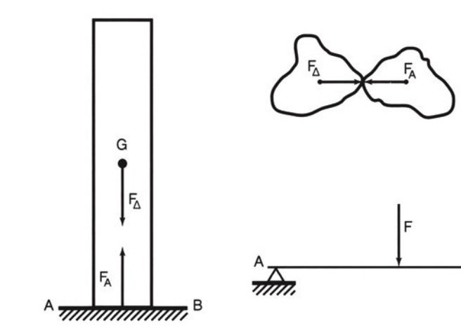
Δράσης – αντίδρασης
Κάθε επίδραση δύναμης (δράση), επάνω σε ένα σώμα, έχει ως αποτέλεσμα τη δημιουργία μιας άλλης δύναμης (αντίδρασης), ώστε η δράση και η αντίδραση να είναι δυνάμεις αντίθετες.

Slide 15
Να χαρακτηρίσετε τις προτάσεις που ακολουθούν, γράφοντας, δίπλα στο γράμμα που αντιστοιχεί σε κάθε πρόταση, τη λέξη Σωστό, αν η πρόταση είναι σωστή, ή τη λέξη λάθος, αν η πρόταση είναι λανθασμένη
α) Αντίθετες δυνάμεις είναι αυτές που έχουν κοινά τη διεύθυνση, τη φορά και το μέτρο.
β) Δύο δυνάμεις βρίσκονται σε ισορροπία όταν έχουν το ίδιο μέτρο, είναι συγγραμικές και ομόφορες.
γ) Η δύναμη είναι μέγεθος διανυσματικό.

Slide 16
Να γράψετε στο τετράδιό σας το γράμμα καθεμιάς από τις παρακάτω προτάσεις και δίπλα μία από τις λέξεις που συμπληρώνει σωστά την πρόταση. (Σημειώνεται ότι τρεις από τις λέξεις θα περισσέψουν).
Λέξεις που δίνονται: δύναμη, συντρέχουσες, δράση, ισορροπία, μεταβολή, σύστημα, ομοευθειακές.

Slide 17
Να γράψετε τους αριθμούς 1, 2, 3, 4 από την Στήλη Α και δίπλα ένα από τα γράμματα α, β, γ, δ της Στήλης Β που δίνει την σωστή αντιστοίχιση.
ΣΤΗΛΗ Α | ΣΤΗΛΗ Β
1. Ισορροπία δυνάμεων | α. Δυνάμεις αντίθετες
2. Δράση -Αντίδραση | β. Ίδιο Σημείο Εφαρμογής με τις Συνιστώσες Δυνάμεις
3. Συνισταμένη Δυνάμεων | γ. Διανυσματικό Μέγεθος
4. Δύναμη | δ. Δυνάμεις με ίδιο μέτρο, συγγραμικές και αντίφορες

